Slide 1

Dạy trẻ kỹ năng thoát hiểm khi có cháy xảy ra
Giáo viên: Trần Thị Thúy
Lứa tuổi: MGL 5- 6 tuổi

Slide 2
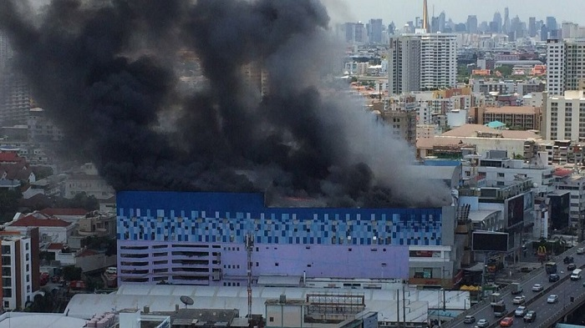
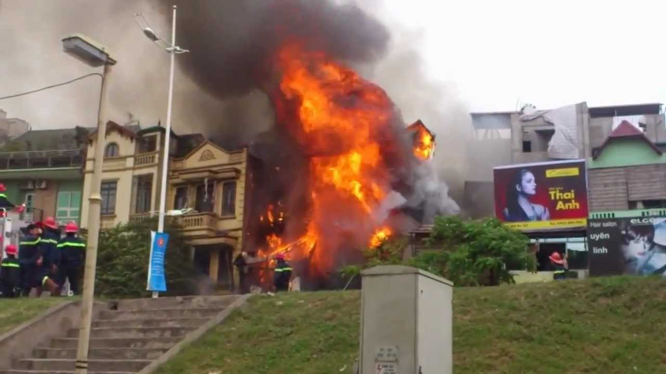

Slide 3

Những nguyên nhân gây ra cháy nổ

Slide 4
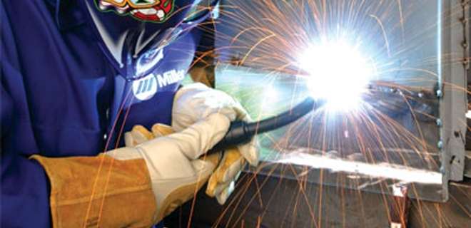
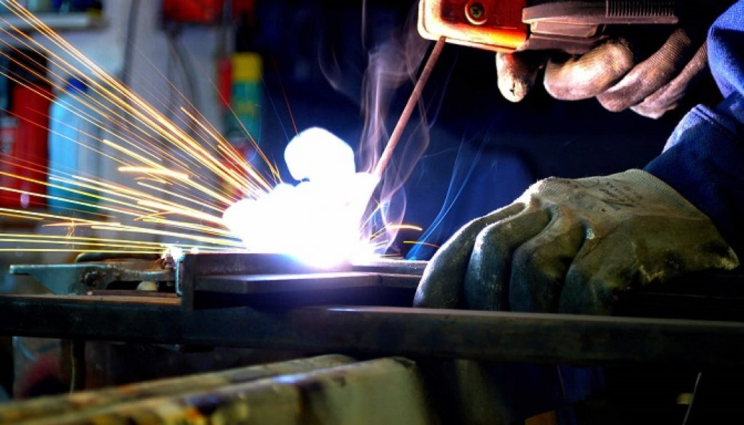
Hàn điện, nhiệt
không có sự che chắn cẩn thận

Slide 5
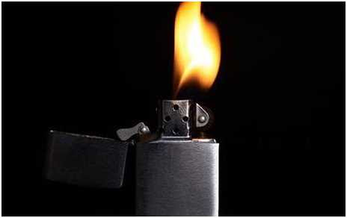
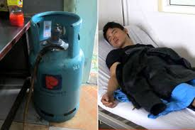
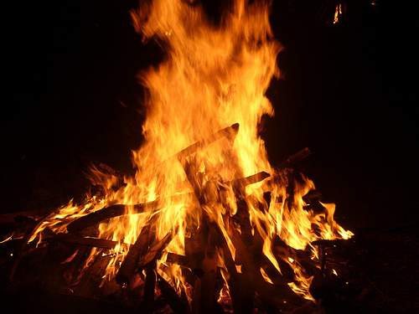
Dùng bật lửa hay đốt lửa
gần các thiết bị chứa chất dễ cháy nổ

Slide 6
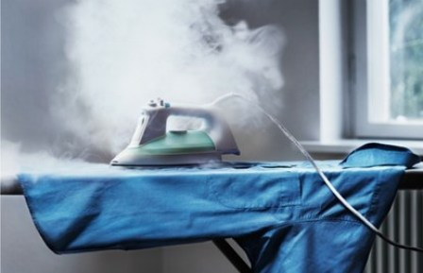
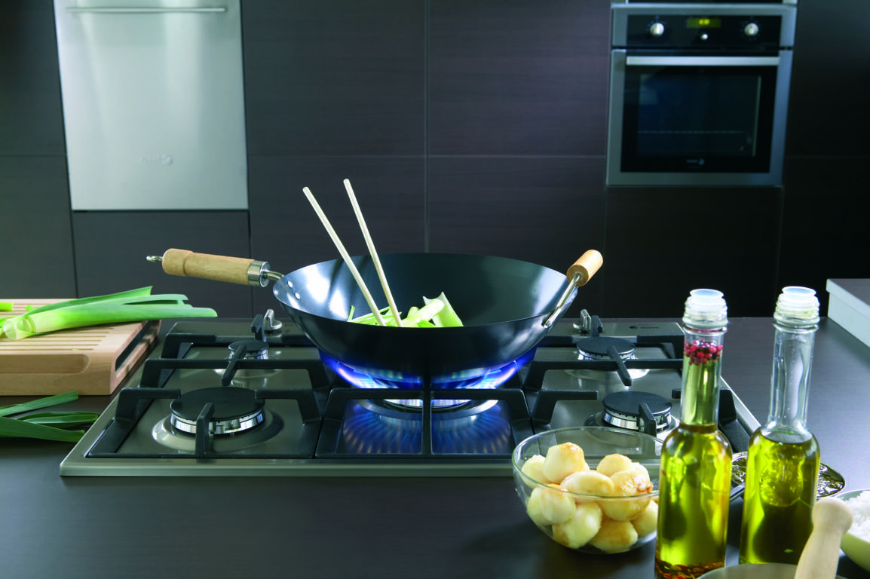
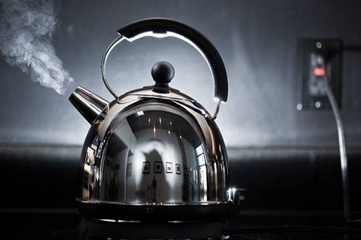
Nấu đồ ăn trên bếp, đun nước,
hong khô các vật liệu dễ cháy
nhưng quên tắt các thiết bị điện

Slide 7
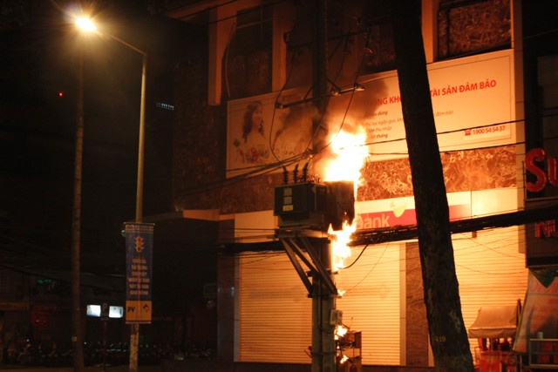
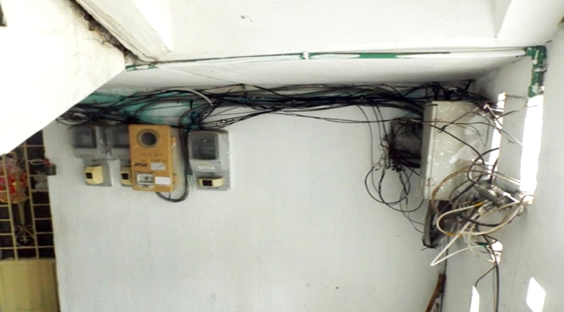
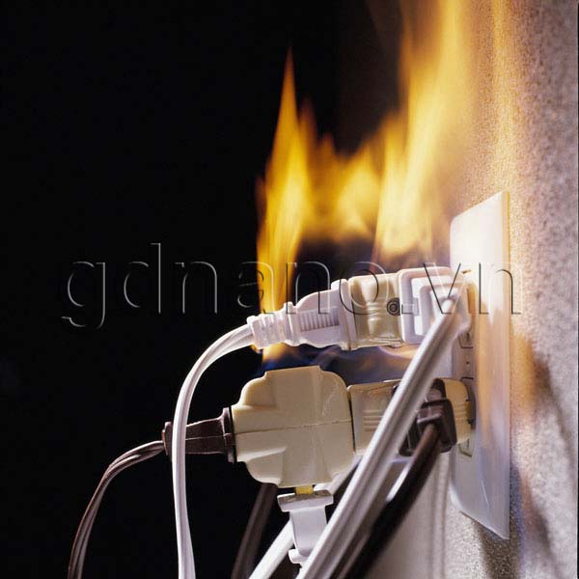
Sử dụng thiết bị điện quá công suất
gây nóng đường dây dẫn đến chập cháy điện

Slide 8
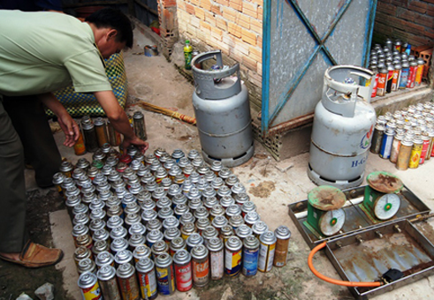
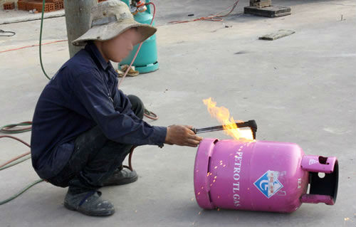
Tái sử dụng bình gas, sang chiết gas,
xăng dầu không đúng quy định

Slide 9
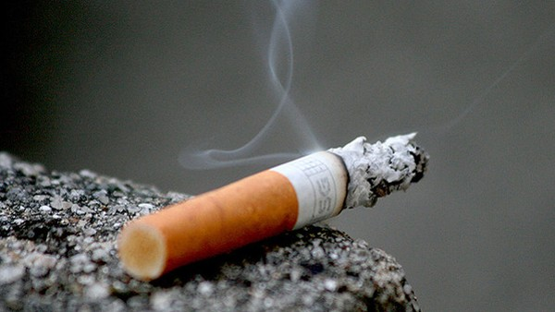
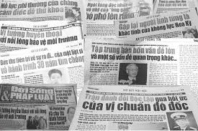
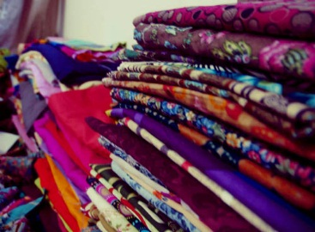
Hút thuốc lá ở nơi có nhiều vật liệu
dễ cháy như vải, sách báo

Slide 10
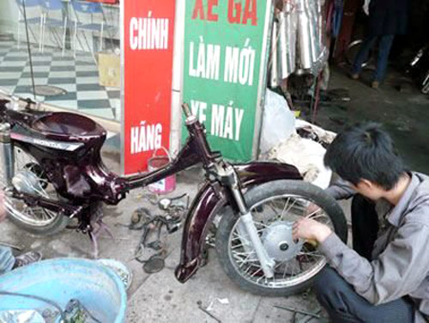
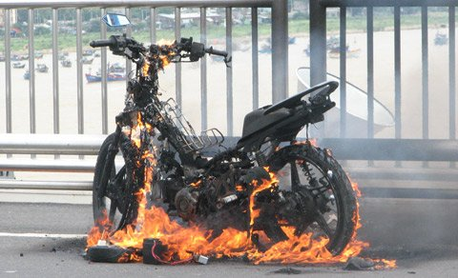
Tự ý sửa chữa, nâng cấp các thiết bị xe máy
không đúng kỹ thuật gây cháy nổ khi lưu thông

Slide 11
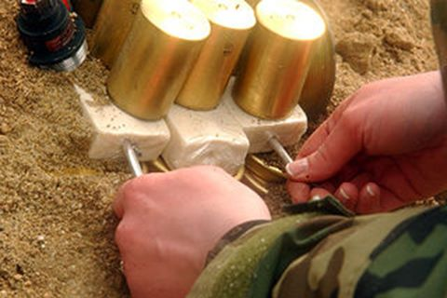
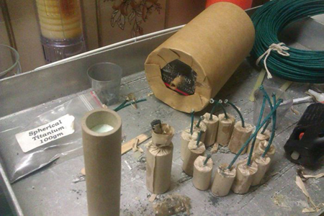
Chế tạo các thiết bị kích nổ bằng điện từ
và các chất dẫn cháy như photpho, lưu huỳnh…

Slide 12
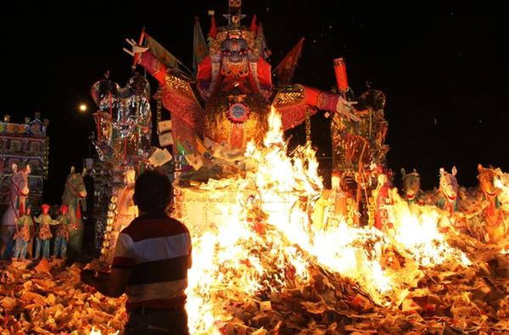
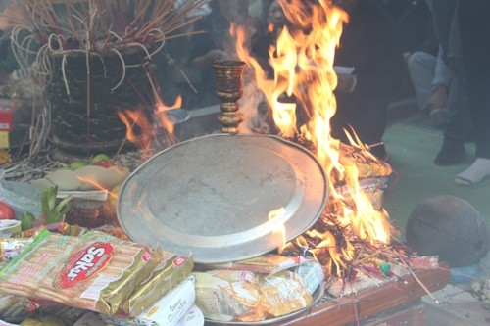
Thắp nhang, đốt vàng mã gần các vận dụng
dễ bắt lửa như giấy, màn cửa…

Slide 13
Trẻ cùng xử lý tình uống
và các kĩ năng thoát hiểm
khi có cháy xảy ra

Slide 14
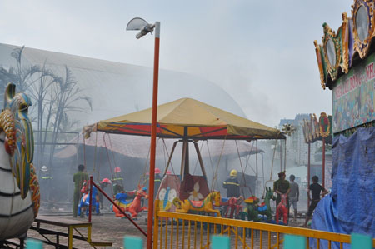

Slide 15
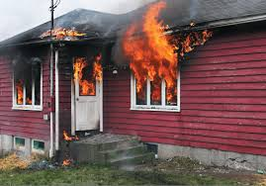

Slide 16
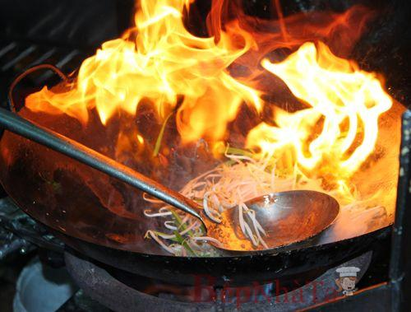

Slide 17
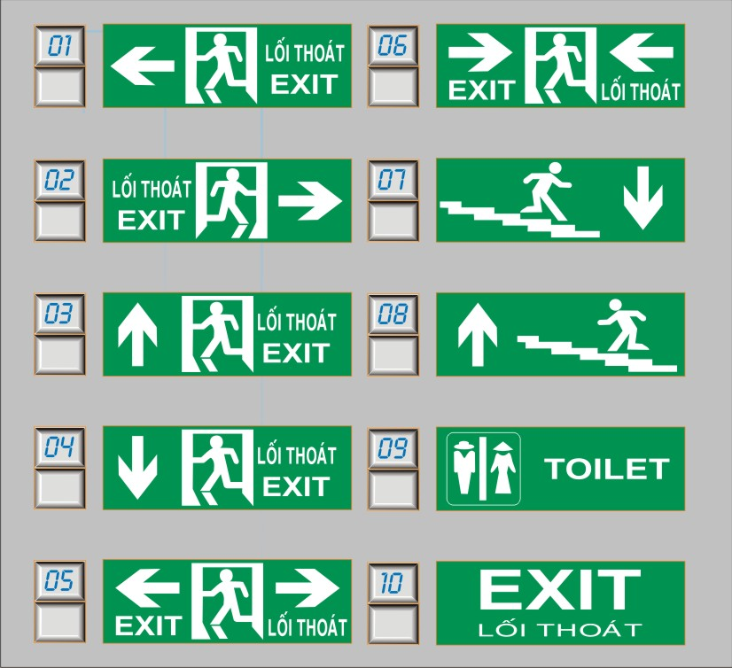
Các ký hiệu tại cửa thoát hiểm

Slide 18
Cách phòng cháy cháy nổ xảy ra

Slide 19
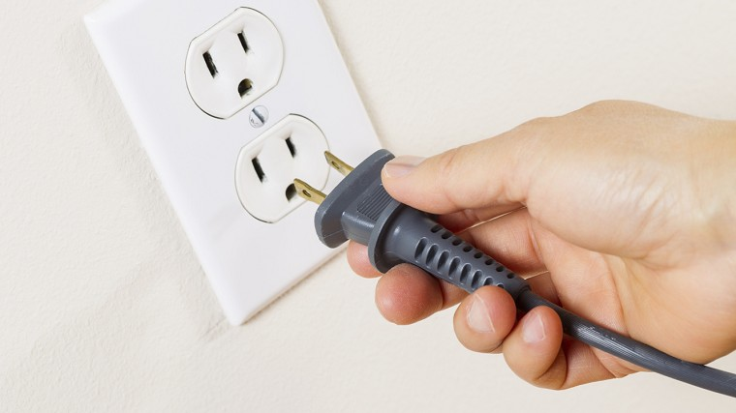
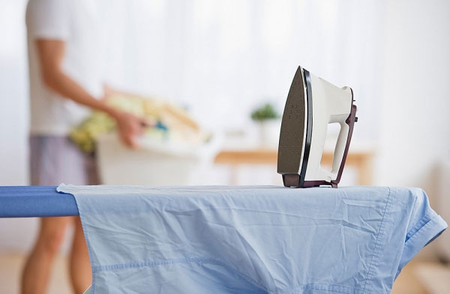
Ngắt các thiết bị điện khi không sử dụng đến

Slide 20
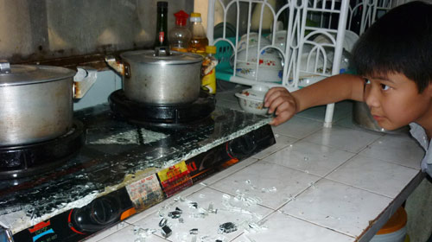
Không tự ý sử dụng bếp gas

Slide 21
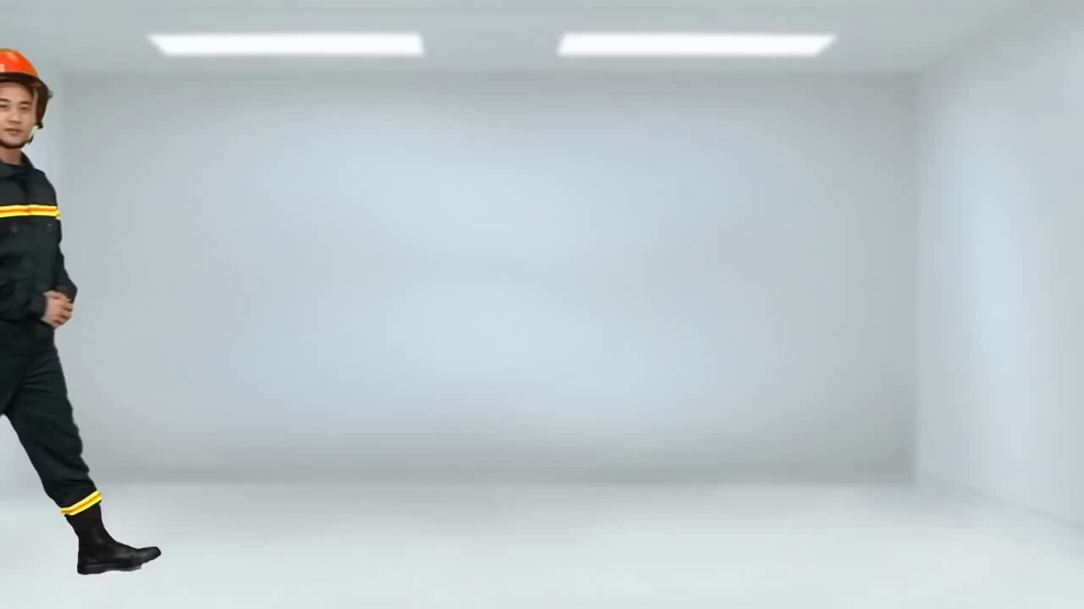

Slide 22

Bé cùng thực hành

